Slide 1
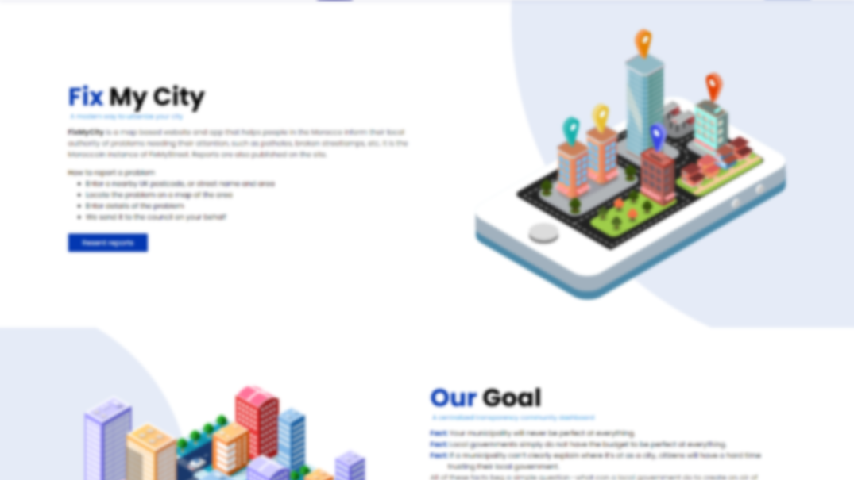

FixMyCity.com
Une solution moderne pour urbaniser votre ville

Slide 2





FixMyCity
FixMyCity est un Site Web et application mobile basés sur une carte qui aident la population Marocains à informer leurs autorités locales des problèmes nécessitant leur attention, tels que les nids de poule, les lampadaires cassés, etc. Il s'agit de l'instance marocaine de FixMyStreet. les rapports sont également publiés sur le site web
Comment cela fonctionne :
Tapez le code postal, le nom de la rue ou la zone
Localisez le problème sur une carte de la région
Entrez les détails du problème et cliquez sur envoyer
Un rapport sera envoyé à l'administration concernée

Slide 3

Objectifs Du projet:
Un tableau de bord transparent et centralisé pour la communauté
La municipalité ne sera jamais parfaite en tout. Les collectivités locales ne disposent tout simplement pas du budget nécessaire pour être parfaites en tout.
Si une municipalité ne peut pas expliquer clairement où elle en est en tant que ville, les citoyens auront du mal à faire confiance à leur gouvernement local.
Tous ces faits amènent une question simple : que peut faire une administration locale pour créer un climat de transparence tout en montrant qu'elle va de l'avant ?
‘’L'une des meilleures choses à faire est de créer un tableau de bord communautaire’’
Un tableau de bord communautaire montre aux citoyens:
Comment se porte une municipalité.
Ce à quoi la municipalité travaille.
Comment la municipalité prend des mesures dans la bonne direction.

Slide 4
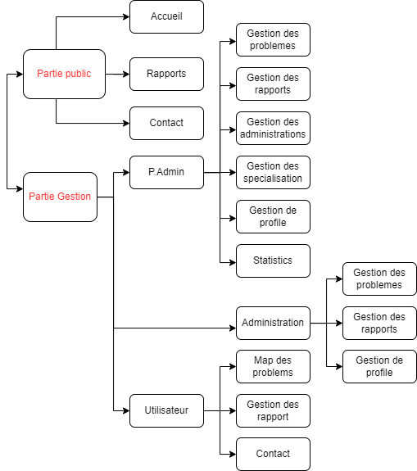
Structure Du projet:
La plateforme suit la structure ci-dessous :
FixMyCity

Slide 5










Structure Technique:
Le projet est construit sur la base d'une structure technique comme suit:
Spring security
Base de
données
Backend(API)
Frontend
Construire le projet
(Front-end/Backend)
Pousser les images vers le registre de docker
Déploiement vers
la production

Slide 6
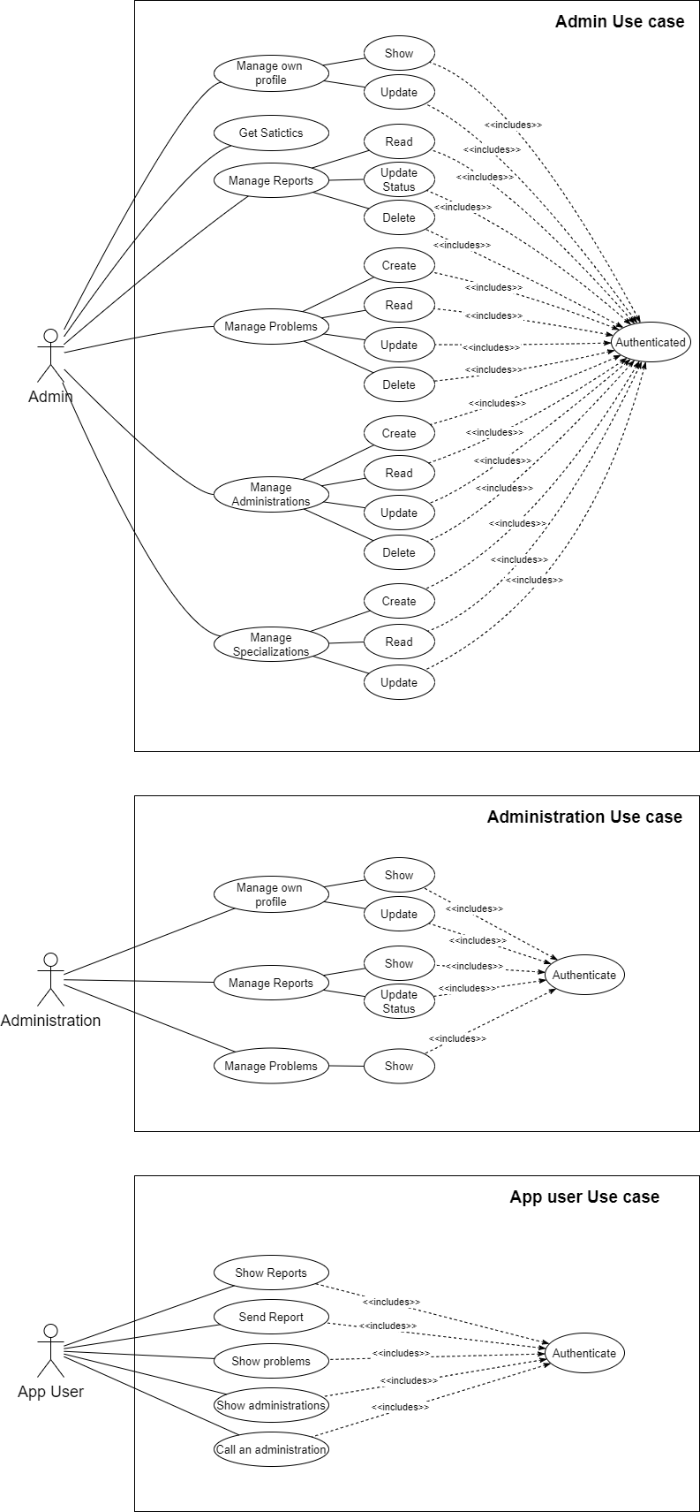
Les diagrammes d’analyse:
Use cases:

Slide 7
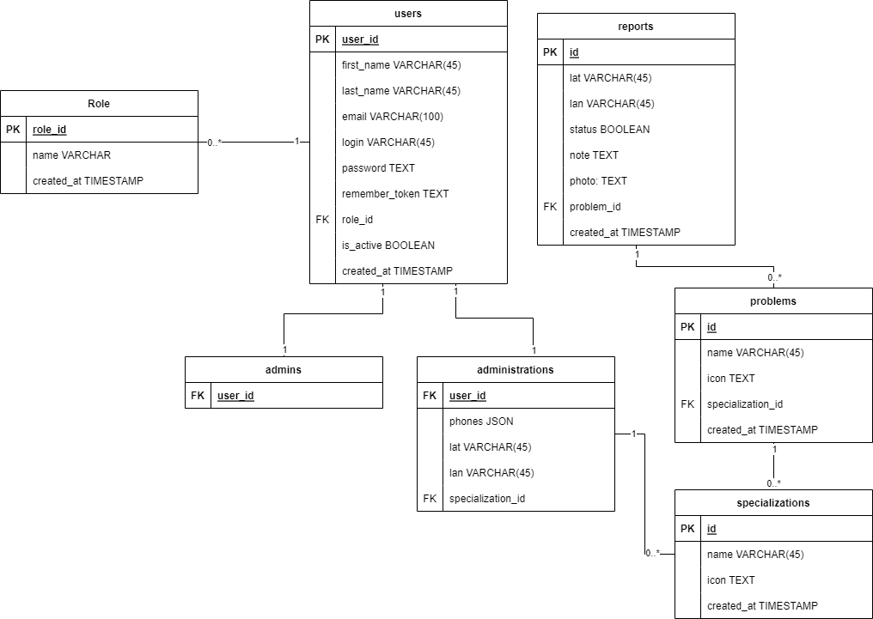
Les diagrammes d’analyse:
Base de données:

Slide 8
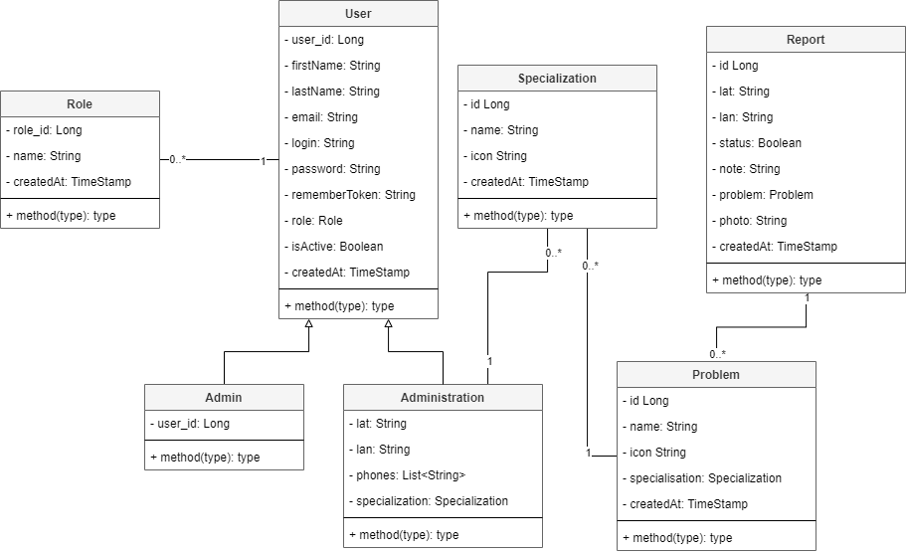
Les diagrammes d’analyse:
Classes:

Slide 9



